Slide 1
Pertemuan 4 Pseudocode dan Flowchart
Tim Ajar Dasar Pemrograman 2023

Slide 2

Tujuan
Mahasiswa memahami dan mampu menjelaskan tentang Pseudo-code
Mahasiswa menjabarkan dan mampu menjelaskan tentang flowchart dan symbol-simbolnya
Mahasiswa memahami dan mampu menggunakan pseudocode dan flowchart untuk menyelesaikan studi kasus

Slide 3
PSEUDOCODE

Slide 4
Pseudocode
Pesudocode adalah deskripsi tingkat tinggi dari algoritma pemrograman komputer dengan menggunakan notasi yang mirip dengan kode pemrograman, tetapi tidak terikat oleh aturan baku dalam suatu bahasa pemrograman tertentu.
Pseudocode digunakan untuk menjelaskan langkah-langkah penyelesaian suatu masalah secara jelas dan mudah dipahami oleh manusia, bukan oleh mesin.
Ditulis dalam bahasa Inggris atau Indonesia sederhana
Sintaks digunakan untuk menjelaskan perintah (misalnya: “jika”, “ulangi”, “sampai”,”if”,”repeat”, “until”)

Slide 5
Menulis Pseudocode
Sintaks dikelompokkan dalam 6 operasi dasar berikut ini :
Menerima data (Input)
Menampilkan data (Output)
Menghitung data (Compute)
Menyimpan data (Store)
Membandingkan data (Compare)
Melakukan pengulangan (Loop)

Slide 6
1. Menerima data (Input)
Sewaktu komputer menerima data atau input, maka perintah yang biasa digunakan adalah “Read”, “Get”, atau “Baca”
Contoh:
Read Bilangan
Get kode_pajak
Baca nama_mahasiswa

Slide 7
2. Menampilkan data (Output)
Sewaktu komputer menampilkan data ataupun output, maka perintah yang biasa digunakan adalah “Print”, “Write”, “Put”, “Output”, “Display” atau “Cetak”
Contoh:
Print “Politeknik Negeri Malang”
Cetak “Metode Perancangan Program”
Output Total

Slide 8
3. Menghitung data (Compute)
Untuk melakukan operasi aritmetika digunakan :
+ Untuk penjumlahan (add)
- Untuk pengurangan (subtract)
* Untuk perkalian (multiply)
/ Untuk pembagian (divide)
() Untuk kurung
Statement “Compute”, “Calculate” ataupun “Hitung” juga dapat digunakan.
Contoh:
Compute X = (1+2) * 3
Total = Total + 10

Slide 9
4. Menyimpan data (Store)
Ada tiga cara untuk menyimpan data :
Memberikan nilai awal, menggunakan statement “Initialize” atau “Set”
Memberikan nilai sebagai hasil dari suatu proses, maka tanda “=“ digunakan
Untuk menyimpan suatu nilai maka statement “Save” atau “Store” digunakan
Contoh:
Set Umur to 17
Harga = 1000
Store 50 to Discount

Slide 10
5. Membandingkan data (Compare)
Salah satu operasi terpenting yang dapat dilakukan komputer adalah membandingkan dan memilih salah satu alternatif solusi.
Perintah yang digunakan : “IF”, “THEN” dan “ELSE” (atau “JIKA”, “MAKA”, “SELAIN ITU”)
Contoh
IF Pilih=1 THEN
Discount = 0.1 * harga
ELSE
Discount = 0.2 * harga
ENDIF

Slide 11
6. Melakukan pengulangan (Loop)
Jika ada beberapa perintah yang harus diulang, maka dapat digunakan perintah “DOWHILE” dan “ENDDO”.
Contoh
Bil = 0
DOWHILE bil < 10
cetak bil
bil = bil +1
ENDDO

Slide 12
Contoh
Buatlah algoritma menggunakan pseudocode untuk menghitung luas persegi panjang, dengan rumus :
Luas = Panjang * Lebar
Panjang
Lebar

Slide 13
Jawaban - Pseudocode
Algoritma: hitung_luas_persegi
{dibaca Panjang dan lebar dari piranti masukan. Hitunglah luas persegi Panjang tersebut}
Deklarasi :
panjang, lebar, luas: int
Deskripsi :
print “Input & Hitung Luas Persegi Panjang”
print “Masukkan Panjang = ”
read panjang;
print “Masukkan Lebar = ”
read lebar
luas = panjang * lebar
print “Luas Persegi Panjang = ”
print luas

Slide 14
FLOWCHART

Slide 15
Flowchart
Flowchart merupakan sebuah bagan dengan simbol-simbol tertentu yang digunakan untuk menjelaskan urutan proses dan hubungan antar proses lainnya pada sebuah program.
Merupakan cara penyajian dari suatu algoritma.
Ada 2 macam Flowchart :
System Flowchart → urutan proses dalam system dengan menunjukkan alat media input, output serta jenis media penyimpanan dalam proses pengolahan data.
Program Flowchart → urutan instruksi yang digambarkan dengan symbol tertentu untuk memecahkan masalah dalam suatu program.

Slide 16
Simbol-symbol Flowchart
Symbol | Nama | Deskripsi
 | Terminator | Simbol untuk permulaan (start) dan akhir (end) dalam sebuah proses
 | Preparation | Simbol untuk mempersiapkan penyimpanan yang akan digunakan
 | Input-output | Simbol yang menyatakan proses input dan output
 | Flow Line (Garis Alir) | Arah aliran program

Slide 17

Simbol-symbol Flowchart
Symbol | Nama | Deskripsi
 | Processing simbol | Simbol yang menunjukkan pemrosesan oleh komputer
 | Percabangan | Simbol yang menunjukan terdapat dua pilihan output
 | On Page Connector | Penghubung bagian-bagian flowchart yang ada pada satu halaman
 | Off Page Connector | Penghubung bagian-bagian flowchart yang berada pada halaman yang berbeda
 | Predefined Process | Simbol untuk pelaksanaan suatu bagian (sub-program)/fungsi/prosedur

Slide 18
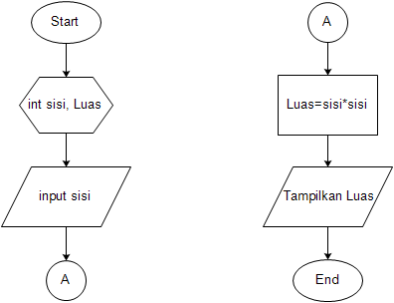
Contoh Penggunaan On Page Connector

Slide 19
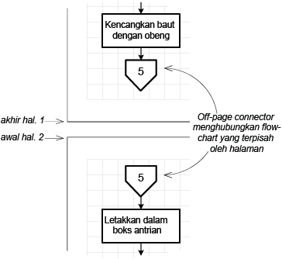
Contoh Penggunaan Off Page Connector

Slide 20
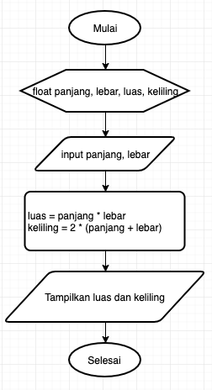
Contoh Flowchart
Contoh Studi Kasus:
Pak Adi mempunyai sebuah kebun berbetuk persegi panjang, buatlah flowchart untuk menghitung luas dan keliling kebun pak Adi!

Slide 21
Contoh Studi Kasus-Pertemuan 3
Pak Adi mempunyai sebuah kebun berbetuk persegi Panjang. Pak Adi ingin membuatkan pagar kayu untuk mengelilingi kebun tersebut.
Sebelum membuat program untuk membantu pak adi menghitung keliling kebunnya, maka bantulah pak adi untuk mengidentifikasi variable dan tipe data beserta algoritmanya!

Slide 22
Contoh Studi Kasus
PSEUDOCODE
Algoritma : hitung_keliling_persegi
{dibaca Panjang dan lebar dari piranti masukan. Hitunglah keliling persegi}!
Deklarasi :
panjang, lebar, keliling: int
Deskripsi :
read panjang
read lebar
keliling = panjang * lebar
print keliling
1. Menentukan Algoritma
Input: panjang, lebar
Output: keliling
Proses:
input panjang, lebar
kelililing = 2 x (panjang + lebar)
Output keliling
2. Mengindentifikasi variable dan jenis tipe data berdasarkan algoritma
Variabel | Tipe data
panjang | int
lebar | int
keliling | int

Slide 23
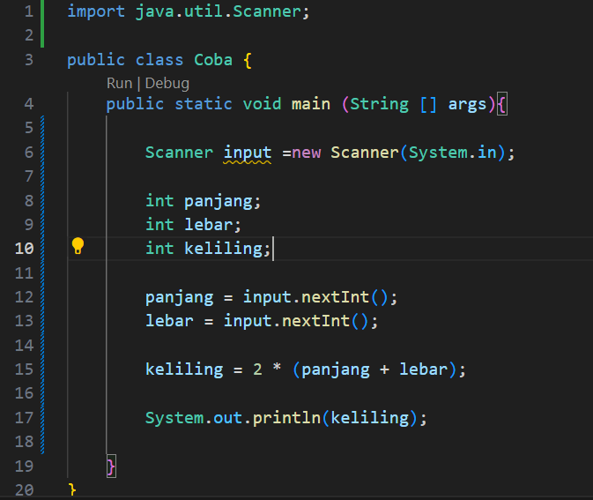
Contoh Studi Kasus
PSEUDOCODE
Algoritma : hitung_keliling_persegi
{dibaca Panjang dan lebar dari piranti masukan. Hitunglah keliling persegi}!
Deklarasi :
panjang, lebar, keliling: int
Deskripsi :
read panjang
read lebar
keliling = panjang * lebar
print keliling
Baris 8,9,10
Baris 12,13
Baris 15
Baris 17

Slide 24
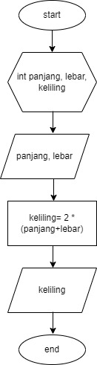
Contoh Studi Kasus
Baris 8,9,10
Baris 12,13
Baris 15
Baris 17

